Slide 1
Гричанина
Валерия Валентиновна, учитель русского языка и литературы
МБОУ СОШ№4 с УИОП г.о.Краснознаменск Московской области

Slide 2
Стратегия и актуальные вопросы подготовки к ЕГЭ по литературе
Реализация внутрипредметных связей при подготовке к итоговой аттестации
Целостность, «объемность» постижения курса литературы зависит от способности учащихся воспринимать историко-литературный процесс в совокупности его «вертикальных и «горизонтальных» связей, в многообразных проявлениях его художественно-коммуникативной
сущности.

Slide 3
Прием сопоставления
а) усвоение нового материала на основе сравнения с изученным;
б) выделение существенных свойств и особенностей изучаемых предметов и явлений в процессе обучения;
в) обобщение материала на основе сравнения;
г) расширение, углубление и уточнение ранее изученных понятий

Slide 4
Принципы сопоставительного анализа:
а) целенаправленность анализа;
б) сопоставимость предметов и явлений;
в) рассмотрение и сходства и различия между ними;
г) соблюдение единого основания для сравнения;
д) выделение существенных признаков;
е) логическая последовательность;
ж) параллельное изложение материала;
з) наличие обобщений, выводов

Slide 5
УРОКИ ИЗУЧЕНИЯ ИСТОРИКО-БИОГРАФИЧЕСКИХ СВЯЗЕЙ:
а) А.С. Пушкин и Н. В. Гоголь: диалог художников;
б) А. П. . Чехов и М. Горький: диалог на переломе веков;
в) Н.Гумилев и А. Ахматова: Он и Она в русской поэзии;
г) Ахматова и М.Цветаева: два голоса одной эпохи

Slide 6
УРОКИ ИЗУЧЕНИЯ ИСТОРИКО-БИОГРАФИЧЕСКИХ СВЯЗЕЙ:
1. Два «Памятника» — две эпохи («Памятник» Г.Р.Державина и «Я памятник себе воздвиг нерукотворный...» А.С.Пушкина)
2. Связь поэмы Н.А.Некрасова «Кому на Руси жить хорошо» с традициями русского фольклора
3. Пушкинские образы и мотивы в лирике Ф.И.Тютчева и А.А.Фета
4. Повесть Н.С. Лескова «Очарованный странник» и русские былины: тематика и стиль
5. Стихотворение М.Ю.Лермонтова «Бородино» и его художественное переосмысление в романе Л.Н.Толстого «Война и мир»
6. Традиции толстовского эпоса в романе-эпопее М.А.Шолохова «Тихий Дон»
7. Евангельская и шекспировская темы в лирике Б.Л.Пастернака

Slide 7
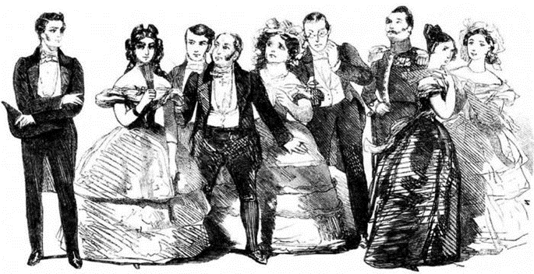
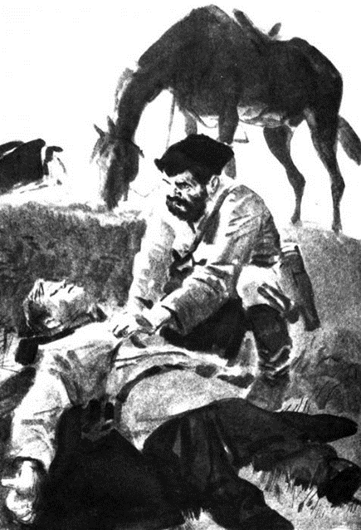
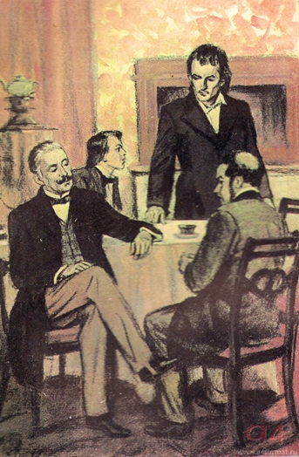
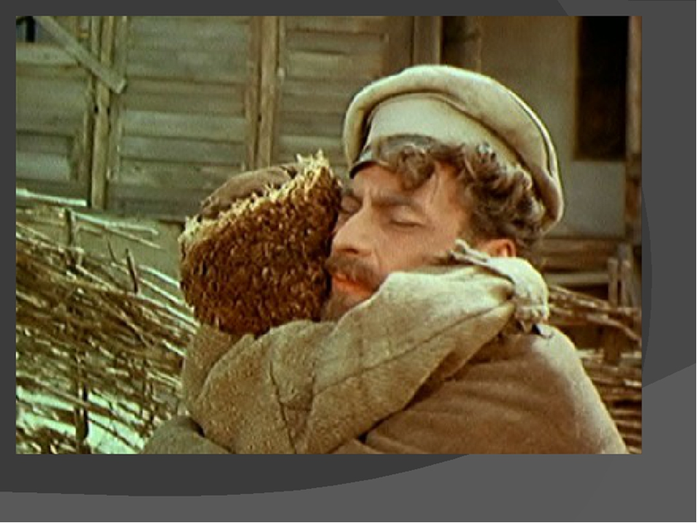
УРОКИ ИЗУЧЕНИЯ ИСТОРИКО-БИОГРАФИЧЕСКИХ СВЯЗЕЙ:
Конфликтность взаимоотношений «отцов» и «детей» в сфере социально-исторического противостояния «века нынешнего» с «веком минувшим»
Базаровская «формула отрицания» в «бунтарской» лирике В.Маяковского
Тема распадения естественных связей между людьми в условиях «классовой борьбы»

Slide 8
Литературные архетипы
Какое значение в приведенном отрывке имеет мотив дороги?
1. Композиционный прием – прием путешествия
2. Духовное развитие
Мотив пути
Архетип дома
А. Н. Радищев «Путешествие из Петербурга в Москву»
М.В. Гоголь «Мертвые души»
Н.А. Некрасов «Кому на Руси жить хорошо»
А. Блок «Русь», «Россия», «На поле Куликовом»
Жилище, несущее отпечаток личности
Атмосфера дома как раскрытие духовного облика семьи
Внутренний, духовный мир человека (дом души)
Типичность, характерность уклада дома для определенной среды, времени
Широчайшее обобщение: Дом-
Россия
Архетип Москвы
В каких произведениях отечественной классики создан образ Москвы и чем эти произведения близки предложенному фрагменту «Евгения Онегина»?

Slide 9
Мотив сна
В каких произведениях русской классики описаны сны героев и в чем их можно сравнить со сном героини пьесы А.С. Грибоедова?
Сны помогают понять истоки характера героя, среду, в которой он воспитывался, становился личностью
Сны предвещают героям какие-то события
В снах воплощаются мечты героев, их видение будущего
Через сон героя автор пытается выразить свои мысли о происходящем
Сны помогают лучше понять героев, их мысли, чувства, цели, жизненные ценности.
Именно сны часто помогают героям понять себя, переосмыслить свои жизненные идеалы, начать новую жизнь
Слово о полку Игореве». Сон Святослава
А.Радищев « Путешествие из Петербурга в Москву». Сон путешественника
В.А Жуковский « Светлана»
А.С.Пушкин.«Евгений Онегин». Сон Татьяны
А.С.Пушкин «Капитанская дочка». Сон Гринёва
И.С. Тургенев «Отцы и дети». Сон Е.Базарова перед дуэлью.
И.А.Гончаров « Обломов». Сон Обломова
Ф.М.Достоевский « Преступление и наказание» .Сны Раскольникова
А.Н.Островского « Гроза», рассказ о своих снах Катерины
М.А Булгаков. «Мастер и Маргарита» .Сон Ивана Бездомного
М.Шолохов «Тихий Дон». Сны Григория Мелехова

Slide 10
Сопоставление произведения и реальности (прямой и удожественной достоверности).
Использование сопоставления разных редакций, вариантов текста
выявляет развитие авторской мысли в процессе создания произведения
Сопоставление нескольких произведений одного автора
Сопоставление частей и различных элементов художественного текста, выявление сюжета и сопоставление образов героев, рассмотрение связей пейзажа и портрета с общим течением текста – это основные приемы освоения композиции.
Сравнение произведений или отдельных элементов художественных
текстов разных писателей в средних классах обычно проводится для подчеркивания общности нравственной коллизии, художественной ситуации, сходства героев произведения и их различия.
Большие возможности для развития синтезирующих навыков, умения
соотносить идейно-эстетическую позицию критика с представленной им
интерпретацией произведений, представляет такая форма работы, как
сопоставление нескольких критических статей
Сопоставление литературного текста с произведениями другого вида
искусства

Slide 11
Видовая классификация сопоставительного анализа в изучении литературы:
1. Внутритекстовые сопоставления:
1. сравнение образов героев
2. соотношение эпиграфа и идейного звучания произведения;
3. стилистические сопоставления.
2. Межтекстовые сопоставления:
1. сопоставление разножанровых вариантов воплощения одного авторского сюжета;
2. сравнение произведения и его пародийного переложения
3. Интерпретационные сопоставления:
1. различные критические интерпретации одного произведения;
2. сравнение читательских оценок произведения и его персонажей;
3. историко-функциональные аспекты прочтения произведения;
4. сопоставление биографий писателей применительно к проблеме творческих связей;
5. сравнение живописных, графических, музыкальных и др. интерпретаций литературного произведения.

